Slide 1
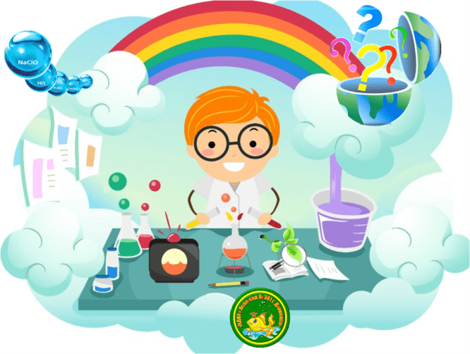
Муниципальное бюджетное дошкольное образовательное учреждение детский ясли-сад "Улыбка" Шипуновского района
МАСТЕР - КЛАСС
ДЛЯ ВОСПИТАТЕЛЕЙ ПО ЭКСПЕРИМЕНТИРОВАНИЮ С РАЗЛИЧНЫМИ МАТЕРИАЛАМИ
Выполнила: воспитатель МБДОУ детского ясли-сада «Улыбка» Петрыкина Юлия Сергеевна
Шипуново, 2020

Slide 2
Расскажи – и я забуду, покажи – и я запомню, дай попробовать – и я пойму. (Китайская пословица)

Slide 3
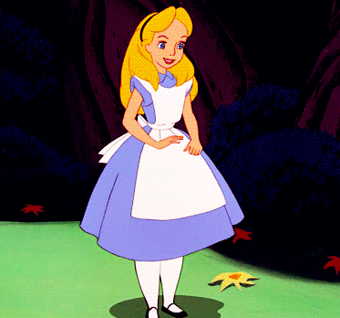

Slide 4
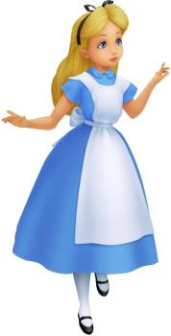
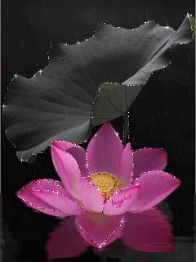
Опыт № 1 «Цветы лотоса»
Вырежьте из цветной бумаги цветы с длинными лепестками. При помощи карандаша закрутите лепестки к центру. А теперь опустите кувшинки на воду, налитую в таз. Буквально на ваших глазах лепестки цветов начнут распускаться. Это происходит потому, что бумага намокает, становится постепенно тяжелее и лепестки раскрываются.

Slide 5
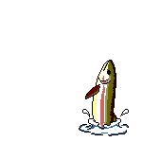
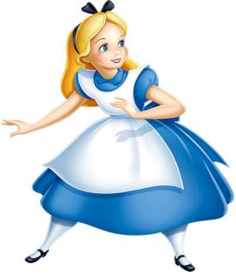
Опыт № 2 «Танцующая виноградинка»
Возьмите стакан со свежей газированной водой или лимонадом и бросьте в нее виноградинку. Она чуть тяжелее воды и опустится на дно. Но на нее тут же начнут садиться пузырьки газа, похожие на маленькие воздушные шарики. Вскоре их станет так много, что виноградинка всплывет.
Но на поверхности пузырьки лопнут, и газ улетит. Отяжелевшая виноградинка вновь опустится на дно. Здесь она снова покроется пузырьками газа и снова всплывет. Так будет продолжаться несколько раз, пока вода не «выдохнется».

Slide 6
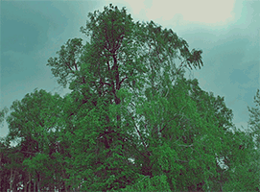
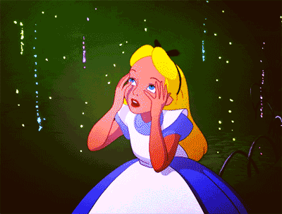
Опыт № 3
Вам понадобится 5 спичек. Надломите их посредине, согните под прямым углом и положите на блюдце. Капните несколько капель воды на сгибы спичек. Наблюдайте. Постепенно спички начнут расправляться и образуют звезду.
Причина этого явления, которое называется капиллярность, в том, что волокна дерева впитывают влагу. Она ползет все дальше по капиллярам. Дерево набухает, а его уцелевшие волокна "толстеют", и они уже не могут сильно сгибаться и начинают расправляться.

Slide 7
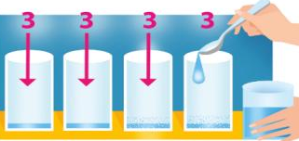
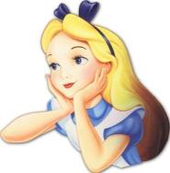
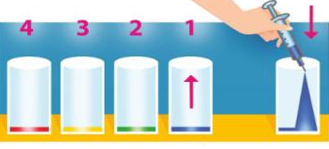
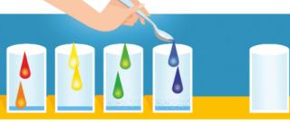
Опыт № 4 «Радуга в стакане»
В чем же секрет этого опыта для детей? Концентрация сахара в каждой окрашенной жидкости была разной.
Чем больше сахара, тем выше плотность воды, тем она «тяжелее» и тем ниже этот слой будет в стакане.
Жидкость красного цвета с наименьшим содержанием сахара,
а соответственно с наименьшей плотностью, окажется на самом верху, а с наибольшим – синяя – внизу.

Slide 8
Опыт № 4«Стакан на гармошке»
Поставь рядом два стакана, накрой их листом бумаги. А теперь на середину листа попробуй поставить третий стакан. Стакан не держится – бумага прогнулась под его тяжестью. Что делать?... Сложи листок «гармошкой» и снова накрой им стаканы. Теперь поставь третий стакан сверху… Он держится! Его вес распределяется по обоим стаканам благодаря «гармошке», которая намного прочнее, чем обычный лист бумаги.

Slide 9
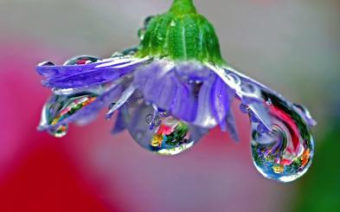
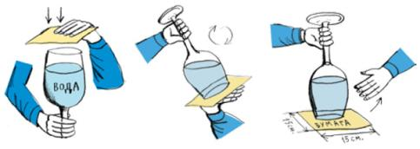
Опыт № 5
Накройте стакан с водой (необязательно полный) куском картона. Затем, придерживая картонку рукой, осторожно переверните стакан. Теперь уберите руку. Картонка останется на месте, и вода из стакана не выливается.

Slide 10
Вывод: Главное достоинство экспериментов, опытов которые мы проводим с детьми, позволяют ребенку взглянуть на окружающий мир по иному. Он может увидеть новое в известном и поменять точку зрения на предметы, явления, ситуации. Это расширяет границы познавательной деятельности, нужно лишь придать им необходимую направленность. В процессе экспериментирования идет обогащение памяти ребенка, активизируются его мыслительные процессы, так как постоянно возникает необходимость совершать операции анализа и синтеза, сравнения, классификации, обобщения.

Slide 11
Спасибо за внимание!
Удачи в ваших экспериментах!

